Slide 1

第二章
MapReduce及新协议栈

Slide 2
内容概要
三个主要内容
分布式文件系统 （2个学时）
MapReduce基本框架 （2个学时）
MapReduce算法的运用 （2个学时）
教学基本要求：掌握分布式文件系统的基本概念和MapReduce基本框架。了解MapReduce算法的运用。
分3次课

Slide 3
本章学习思路
Web数据的特点
庞大的维度和数量
Web网页
社交网站
分布式操作系统
存储单元大，有冗余
计算集群
软件栈的核心
MapReduce
本章重点

Slide 4
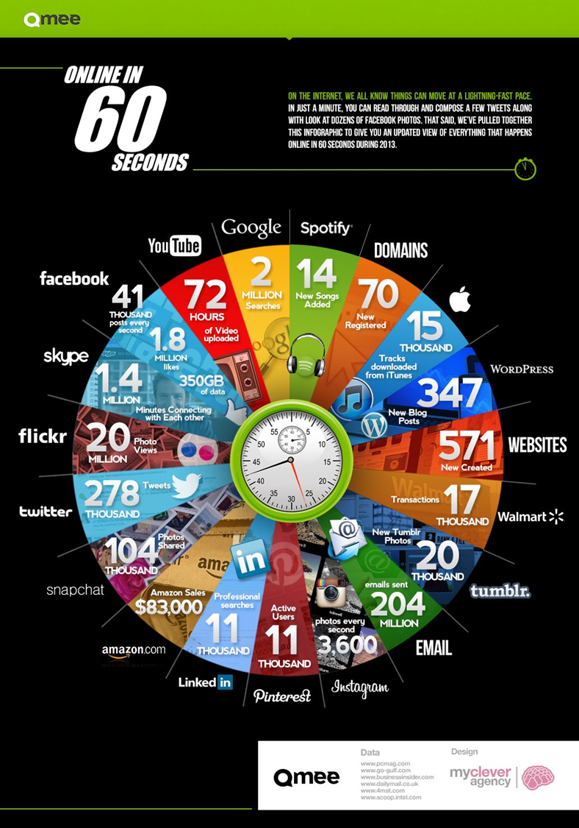
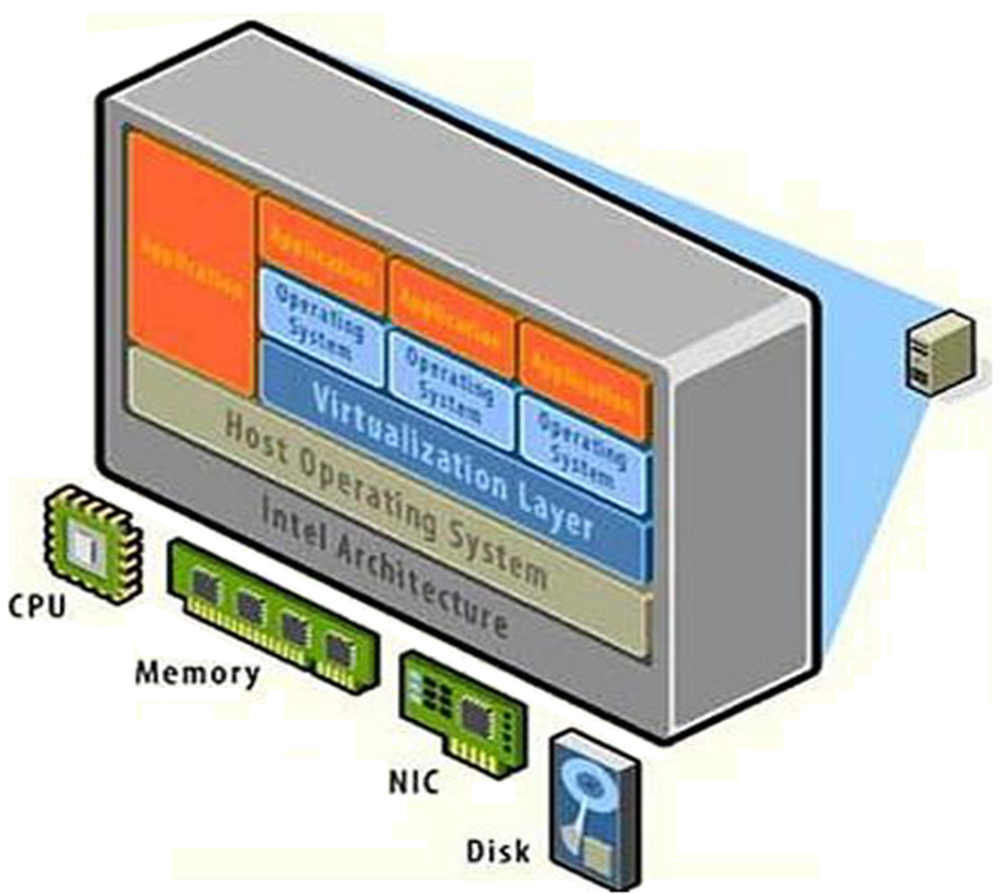

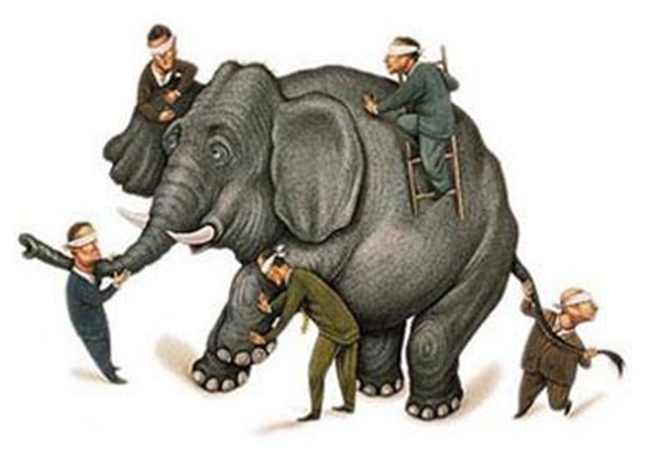
2.1 分布式文件系统
谈谈大数据

Slide 5














2.1 分布式文件系统
谈谈大数据
13000+个iPhone
应用下载
Skype上
37万+分钟的语音通话
Twitter上发布98000+新微博
数据爆炸式增长
（每分钟……）
上传6600张新照片到flickr
发出近10亿+条Email
Facebook上更新69.5万+条新状态
YouTube上上传600+新视频
淘宝双11
100000+个新订单
12306出票
20000+张

Slide 6
2.1 分布式文件系统
何为大？—数据度量
1Byte = 8 Bit
1KB = 1,024 Bytes
1MB = 1,024 KB = 1,048,576 Bytes
1GB = 1,024 MB = 1,048,576 KB = 1,073,741,824 Bytes
1TB = 1,024 GB = 1,048,576 MB = 1,099,511,627,776 Bytes
1PB = 1,024 TB = 1,048,576 GB =1,125,899,906,842,624 Bytes
1EB = 1,024 PB = 1,048,576 TB = 1,152,921,504,606,846,976 Bytes
1ZB = 1,024 EB = 1,180,591,620,717,411,303,424 Bytes
1YB = 1,024 ZB = 1,208,925,819,614,629,174,706,176 Bytes

Slide 7
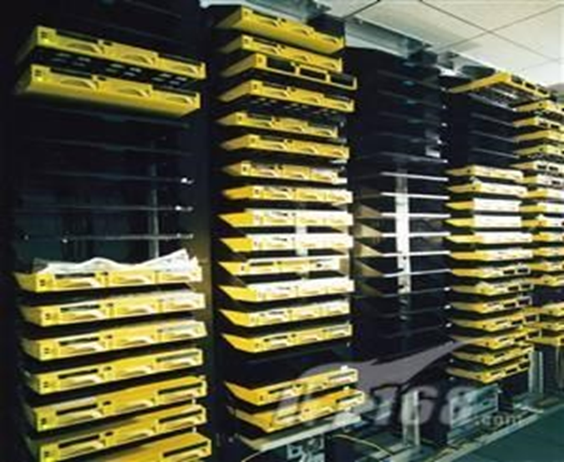

2.1 分布式文件系统
从google的故事讲起 Google的低成本之道
不使用超级计算机，不使用存储
淘宝的去i，去e，去o之路
大量使用普通的pc服务器（去掉机箱，外设），提供有冗余的集群服务
全世界多个数据中心，有些附带发电厂
运营商向Google倒付费
i：IBM小型机算计
e：EMC存储设备
o：Oracle数据库
Notes:
IOE：IBM小型计算机，Oracle数据库，EMC存储设备，为IT基础体系代表

Slide 8
2.1 分布式文件系统
大量网页
如何存储?
搜索算法
Page-Rank
计算问题

Slide 9
2.1 分布式文件系统
大量网页
如何存储?
搜索算法
解决办法
1
2
3
GFS
Map-Reduce
Bigtable
Page-Rank
计算问题
Google File System
Google Database

Slide 10
2.1 分布式文件系统
Hadoop的起源
Doug Cutting开创的开源软件，用java书写代码，实现与Google类似的全文搜索功能，它提供了全文检索引擎的架构，包括完整的查询引擎和索引引擎
早期发布在个人网站和SourceForge，2001年年底成为apache软件基金会jakarta的一个子项目
Lucene的目的是为软件开发人员提供一个简单易用的工具包，以方便的在目标系统中实现全文检索的功能，或者是以此为基础建立起完整的全文检索引擎
对于大数量的场景，Lucene面对与Google同样的困难。迫使Doug Cutting学习和模仿Google解决这些问题的办法
一个微缩版：Nutch
参考资料：https://blog.csdn.net/leftfist/article/details/104168141/

Slide 11

2.1 分布式文件系统
Hadoop的起源
2003-2004年，Google公开了部分GFS和Mapreduce思想的细节，以此为基础Doug Cutting等人用了2年业余时间实现了DFS和Mapreduce机制，使Nutch性能飙升
Yahoo招安Doug Cutting及其项目
Hadoop 于 2005 年秋天作为 Lucene的子项目 Nutch的 一部分正式引入Apache基金会。2006 年 3 月份，Map-Reduce 和 Nutch Distributed File System (NDFS) 分别被纳入称为 Hadoop 的项目中
名字来源于Doug Cutting儿子的玩具大象

Slide 12

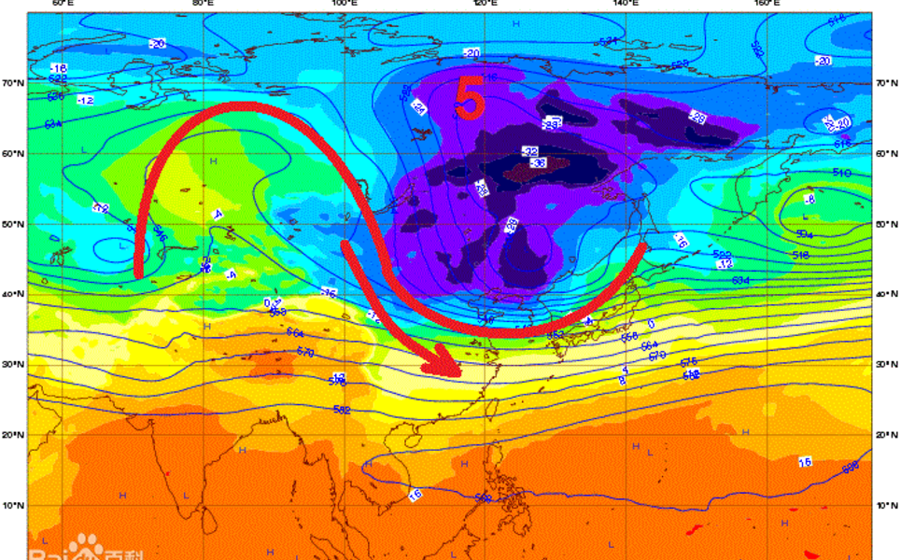
2.1 分布式文件系统
大数据面临的问题
（1）商品推荐 （2）天气预报

Slide 13
2.1 分布式文件系统
大数据面临的问题
（1）商品推荐 （2）天气预报
大量订单数据如何存储？ 大量的气象数据如何存储？
大量订单数据如何计算？ 大量的气象数据如何计算？

Slide 14
2.1 分布式文件系统
大数据面临的问题
A 大数据的存储
B 大数据的计算

Slide 15
2.1 分布式文件系统
大数据面临的问题
A 大数据的存储
文件存储 ：分布式文件系统
B 大数据的计算
数据计算：分布式计算（MapReduce， Spark RDD ）
MapReduce是其中的一种方式

Slide 16
2.1 分布式文件系统
分布式文件系统的两个特点：
文件非常大，如TB级的文件。
文件极少更新，额外数据追加到文件尾部。
堆栈机制的文件存储

Slide 17
2.1 分布式文件系统
分布式文件系统：DFS（ Distributed File System ）
问题1 ：生活中同学们碰到最多的分布式文件系统是什么？

Slide 18
2.1 分布式文件系统
分布式文件系统：DFS（ Distributed File System ）
问题1 ：生活中同学们碰到最多的分布式文件系统是什么？
百度网盘
爱奇艺/优酷/腾讯视频
微信/微博 数据
淘宝/京东数据
-------- 用到，但是接触不到

Slide 19
2.1 分布式文件系统
分布式文件系统原理
1 2GB的数据，如何存入？
数据
2 20TB的重要数据，如何存入？
问题1：硬盘够不够大？
问题2：硬盘够不够安全？
硬盘

Slide 20
2.1 分布式文件系统
分布式文件系统原理
问题1：硬盘够不够大？
多几个硬盘
问题2：硬盘够不够安全？
数据
20T
硬盘
硬盘
硬盘
8T
8T
8T
4T

Slide 21
2.1 分布式文件系统
分布式文件系统原理
问题1：硬盘够不够大？
多几个硬盘
问题2：硬盘够不够安全？
硬件故障是常态，而不是异常
多备份
数据
20T
备份1
备份2
备份3
20T
20T
20T
水平复制

Slide 22
2.1 分布式文件系统
分布式文件系统原理
数据
使用普通廉价的硬件。硬件故障是常态，而不是异常。
流式数据访问。即数据批量读取而非随机读写，擅长做数据分析而不是数据处理。
大规模数据集
简单一致性模型。为降低系统复杂度，对文件采取一次性写多次读的逻辑设计，即文件一经写入、关闭，就再不能修改。现在只允许追加操作。
文件是文件块，而不是文件整体存放
20T
问题1：硬盘够不够大？
多几个硬盘
问题2：硬盘够不够安全？
硬件故障是常态，而不是异常
多备份

Slide 23
2.1 分布式文件系统
分布式文件系统原理
服务器端（分布式文件系统）
客户端
数据
管理员 Name Node
Secondary Name Node
第二名称节点
问题1：硬盘够不够大？
多几个硬盘
问题2：硬盘够不够安全？
硬件故障是常态，而不是异常
3个备份
硬盘
Data Node
硬盘
Data Node
硬盘
Data Node
数据块：1.x 64M
2.x 128M

Slide 24
2.1 分布式文件系统
分布式文件系统原理
数据块：1.x 64M
2.x 128M
服务器端（分布式文件系统）
客户端
数据
管理员 Name Node
Secondary Name Node
第二名称节点
数据块 128M
问题1：硬盘够不够大？
多几个硬盘
问题2：硬盘够不够安全？
硬件故障是常态，而不是异常
3个备份
硬盘
Data Node
硬盘
Data Node
硬盘
Data Node
Name node： 接受客户端的请求 管理和维护文件
Data node： 按数据保存数据
Secondary name node： name node也坏了，合并日志
edit logs：客户端操作日志， fsimage：元信息文件

Slide 25
2.1 分布式文件系统
分布式文件系统原理
服务器端（分布式文件系统）
客户端
数据
管理员 Name Node
Secondary Name Node
第二名称节点
数据块 128M
问题1：硬盘够不够大？
多几个硬盘
问题2：硬盘够不够安全？
硬件故障是常态，而不是异常
3个备份
硬盘
Data Node
硬盘
Data Node
硬盘
Data Node
数据块：1.x 64M
2.x 128M

Slide 26
2.1 分布式文件系统
回到课本
并行化处理的两个例子
(1) Web网页按重要性排序，其中包含一个迭代的矩阵向量乘法计算，其中矩阵、向量的维度达到百亿维;
(2)在社交网站上的朋友关系网络中进行搜索，该网络图结构包含上亿个节点和几十亿条边。

Slide 27
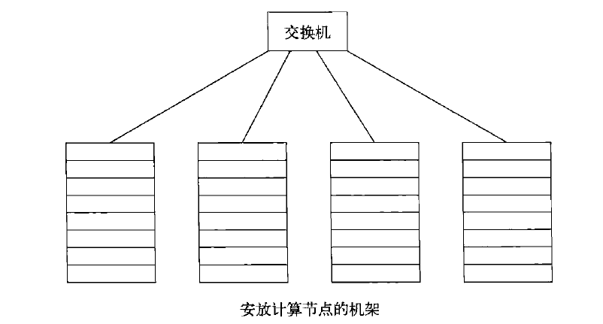
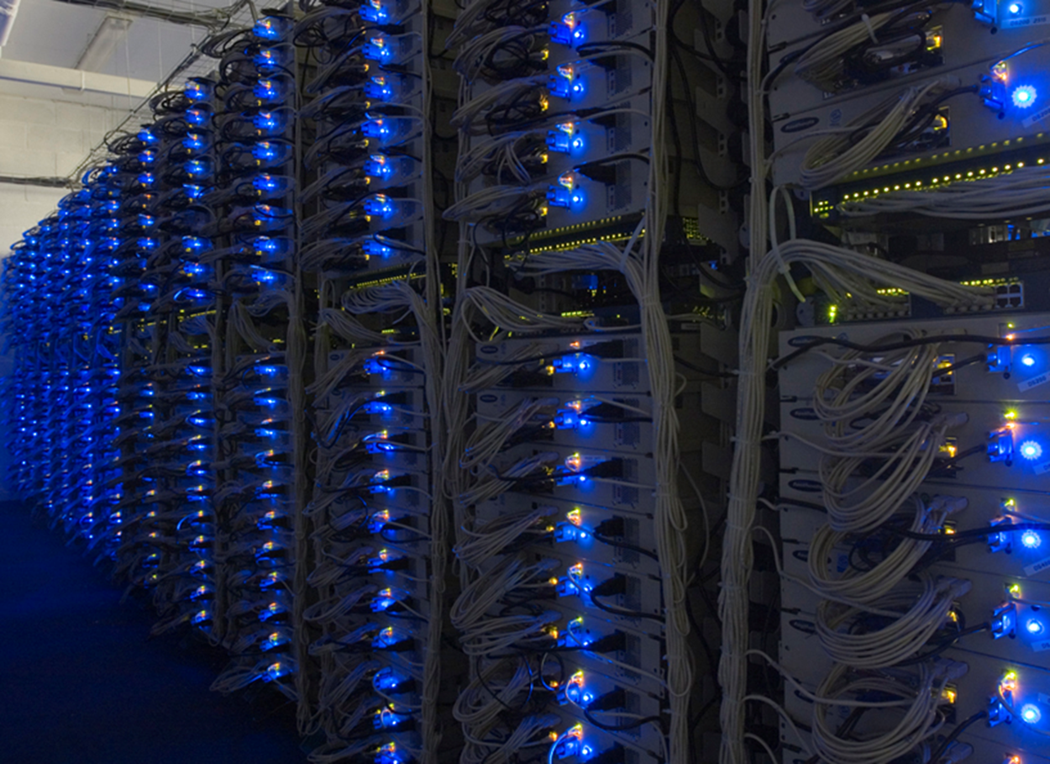
2.1 分布式文件系统
发挥并行化的优势
可靠性问题
2.1.1 计算节点的物理结构

Slide 28
2.1 分布式文件系统
发挥并行化的优势
可靠性问题
2.1.1 计算节点的物理结构
主要的故障模式：
1 单节点故障(比如某节点上的硬盘发生崩溃)
2单机架故障(比如机架内节点间的互连网络及当前机架到其他机架的互连网络发生故障)。

Slide 29
2.1 分布式文件系统
发挥并行化的优势
可靠性问题
2.1.1 计算节点的物理结构
出现故障时的处理：
文件必须多副本存储。在多个计算节点上备份
计算过程必须要分成多个任务，这样一旦某个任务失败，可以在不影响其他任务的情况下重启这个任务。

Slide 30
2.1 分布式文件系统
发挥并行化的优势
可靠性问题
2.1.2 大规模文件系统的结构
分布式文件系统（Distributed File System）
文件非常大
文件极少更新，只是读入
文件被分成文件块（chunk），文件块64M（128M新的）
文件块有副本，通常为3。
有姓名节点（name node）有日志文件，负责寻找这些文件块

Slide 31
2.1 分布式文件系统
发挥并行化的优势
可靠性问题
2.1.2 大规模文件系统的结构
分布式文件系统（Distributed File System）
谷歌文件系统(Google File System, GFS )GFS是这种分布式文件系统的原型
Hadoop分布式文件系统(Hadoop Distributed File System HDFS )
DFS CloudStore

Slide 32
2.1 分布式文件系统
发挥并行化的优势
如果让一个班的同学去数一本书里有多少个“王”字？
你能设计一种比较快速的方案吗？

Slide 33
2.2 MapReduce
什么是MapReduce？
以下我们需要了解的：
MapReduce是一种分布式的计算模式，用于大规模数据集的并行计算
Google和Hadoop系统都可以实现 （Hadoop：Java）
抽象模型：Map 和 Reduce
统一框架： 程序员不用关心系统细节
主要思想：分而治之
用于搜索领域，解决海量数据的计算问题

Slide 34
2.2 MapReduce
分而治之：计算机算法
为了解决一个大的问题，可以：
1) 把它分成两个或多个更小的问题；
2) 分别解决每个小问题；
3) 把各小问题的解答组合起来，即可得到原问题的解答。
小问题通常与原问题相似，可以递归地使用分而治之策略来解决。分而治之方法可以用于实现不同的排序方法：：快速排序（quick sort）和归并排序 。
什么是MapReduce？
以下我们需要了解的：
MapReduce是一种分布式的计算模式，用于大规模数据集的并行计算
Google和Hadoop系统都可以实现 （Hadoop：Java）
抽象模型：Map 和 Reduce
统一框架： 程序员不用关心系统细节
主要思想：分而治之
用于搜索领域，解决海量数据的计算问题
归并排序：https://www.jianshu.com/p/796f23a96596

Slide 35
2.2 MapReduce
什么是MapReduce？
主要思想：分而治之
并行计算的第一个重要问题是如何划分计算任务或者计算数据以便对划分的子任务或数据块同时进行计算。
例如：Fibonacci函数: 0、1、1、2、3、5、8、13、21、34、……
F_{k+2} = F_{k} + F_{k+1}
前后数据项之间存在很强的依赖关系！只能串行计算！
结论：不可分拆的计算任务或相互间有依赖关系的数据无法进行并行计算！

Slide 36
2.2 MapReduce
什么是MapReduce？
主要思想：分而治之
一个大数据若可以分为具有同样计算过程的数据块，并且这些数据块之间不存在数据依赖关系，则提高处理速度的最好办法就是并行计算
例如：假设有一个巨大的二维数据需要处理(比如求每个元素的立方)，其中对每个元素的处理是相同的,并且数据元素间不存在数据依赖关系,可以将其划分为子块,由一组处理器并行处理

Slide 37


2.2 MapReduce
什么是MapReduce？
主要思想：分而治之
汇总
Master：负责划分和分配任务
Worker：负责数据块计算和汇总

Slide 38
2.2 MapReduce
什么是MapReduce？
主要思想：分而治之
大数据计算任务
任务划分
子任务
子任务
子任务
子任务
……
结果合并
计算结果
Notes:
介绍Map-Reduce的分而治之思想可以适当结合多线程处理中的线程任务进行对比介绍

Slide 39
2.2 MapReduce
抽象模型：Map 和 Reduce
借鉴函数式设计语言Lisp的设计思想
函数式程序设计(functional programming)语言Lisp是一种列表处理 语言(List processing)，是一种应用于人工智能处理的符号式语言，由MIT的人工智能专家、图灵奖获得者John McCarthy于1958年设计发明。
Map: 对一组数据元素进行某种重复式的处理
Reduce: 对Map的中间结果进行某种进一步的结果整理

Slide 40
2.2 MapReduce
抽象模型：Map 和 Reduce
排序和整理中间结果以利后续处理
收集整理中间结果
产生最终结果输出
大量数据记录/元素进行重复处理
对每个数据记录/元素作感兴趣的处理、获取感兴趣的中间结果信息
Map
Reduce
关键思想：为大数据处理过程中的两个主要处理操作提供一种抽象机制

Slide 41
2.2 MapReduce
发挥并行化的优势
如果让一个班的同学去数一本书里每个字出现的次数？
你能设计一种比较快速的方案吗？

Slide 42
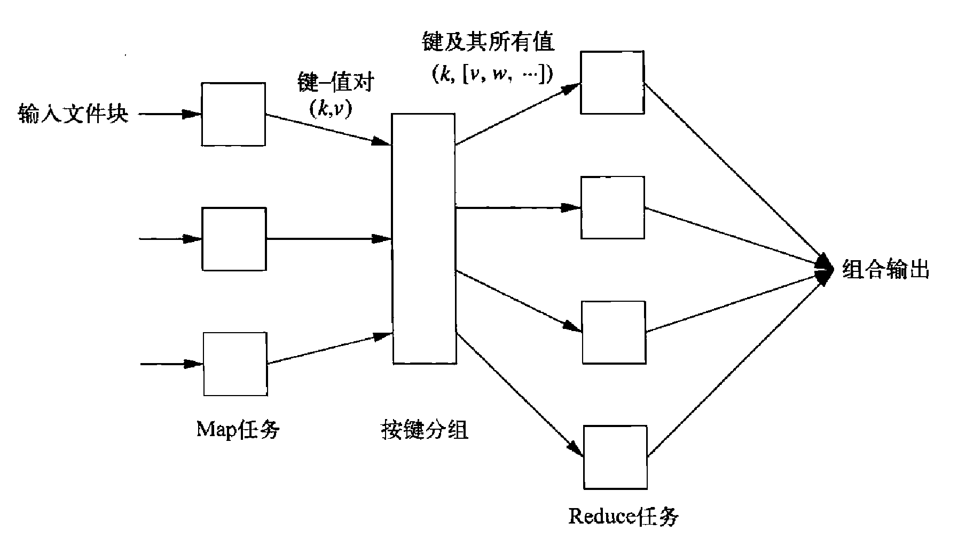
2.2 MapReduce
MapReduce计算过程

Slide 43
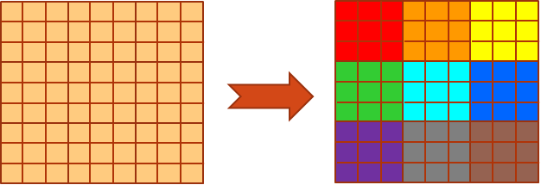
2.2 MapReduce
MapReduce计算过程

Slide 44
2.2 MapReduce
MapReduce计算过程
有多个Map任务，每个任务的输入是DFS中的一个或多个文件块。Map任务将文件块转换成一个键-值(key-value)对序列。从输入数据产生键-值对的具体方式由用户编写的Map函数代码决定。

Slide 45
2.2 MapReduce
MapReduce计算过程
主控制器(master controller)从每个Map任务中收集一系列键-值对，并将它们按照键大小排序。这些键又被分到所有的Reduce任务中，所以具有相同键的键-值对应该归到同一Reduce任务中。

Slide 46
2.2 MapReduce
MapReduce计算过程
Reduce任务每次作用于一个键，并将与此键关联的所有值以某种方式组合起来。具体的组合方式取决于用户所编写的Reduce函数代码。

Slide 47
2.2 MapReduce
2.2.1 Map任务
定义： 键-值对
举个例子：
手机通讯录中，
键：张三，
值：13333333333（电话号码）

Slide 48
2.2 MapReduce
2.2.1 Map任务
定义： 键-值对
举个例子：
手机通讯录中，
键：张三，
值：13333333333（电话号码）
键：就是你存的值的编号
值：就是你要存放的数据

Slide 49
2.2 MapReduce
2.2.1 Map任务
Map任务的输入文件可以看成由多个元素(element)组成，而元素可以是任意类型
键：就是你存的值的编号
值：就是你要存放的数据
Map任务的输入和Reduce任务的输出都是键-值对的形式

Slide 50
2.2 MapReduce
2.2.1 Map任务
例2.1 计算每个词语在整个文档集中的出现次数。输入文件是一个文档集，每篇文档都是一个元素。
Map函数使用的键类型是字符串(词语)，值类型是整数。
Map任务：读入一篇文档并将它分成词语序列w₁,w_{2,…} w_{n}
然后输出一个键-值对序列，其中所有的值都是1。
也就是说，该Map任务作用于文档的输出结果是键-值对序列：
$\left(w_{1},1\right),\left(w_{2},1\right)$,…. $\left(w_{n},1\right)$
Just do it. It will
(just,1),(do,1), (it,1), (it,1), (will,1)

Slide 51
2.2 MapReduce
2.2.2 按键分组(grouping by key)
只要Map任务全部成功完成，键-值对就会按键分组，而与每个键关联的值会构成一个值表。系统来完成
如果Reduce有r个任务数，系统主控进程选择一个哈希函数作用于键并产生一个0到r-1的桶编号
哈希结果其键-值对将被放人r个本地文件中的一个。每个文件都会被指派给一个Reduce任务
完成按键分组和给Reduce任务的分发
传递“键-值表” $(k,[v_{1},v_{2},…,v_{n}])$

Slide 52
2.2 MapReduce
2.2.3 Reduce任务
Reduce函数输入：键及其关联值表组成的对
$(k,[v_{1},v_{2},…,v_{n}])$
Reduce函数输出：输出是零个或多个键-值对构成的序列
Reduce函数应用到单个键及其关联值表的过程称为一个Reducer
例子：
Just do it. It will
(just, 1),(do, 1), (it,1), (it, 1), (will,1)——Map阶段的输出
(just, 1),(do, 1), (it,[1,1]), (will,1)——Reduce阶段的输入
(just, 1),(do, 1), (it,2), (will,1)——Reduce阶段的输出

Slide 53
2.2 MapReduce
2.2.4 组合器
原理：当Reduce函数满足交换律和结合律时，就可以将Reducer的部分工作放到Map任务中来完成。例如在例2.1产生(w,1)(w,1),…的Map任务当中，可以在这些键-值对进行分组之前应用Reduce函数，即在Map任务当中使用Reduce函数。因此这些键-值对可以替换为一个键-值对(w,m),其中m是上述所有1之和。
例如：将具有相同Key值的Mapper输出进行先行合并

Slide 54
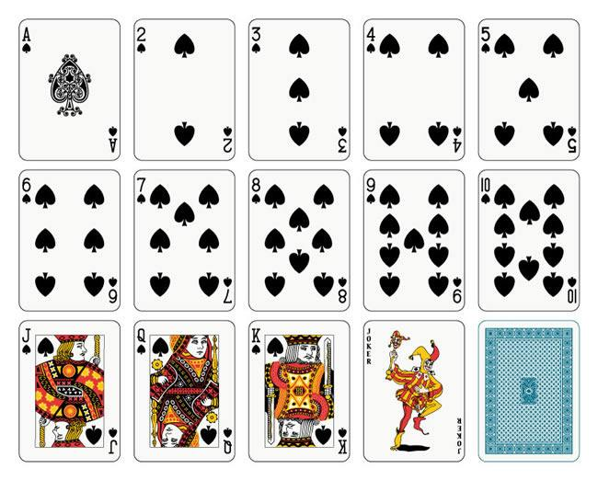
2.2 MapReduce
清华大学的王智老师用扑克牌来介绍mapreduce

Slide 55
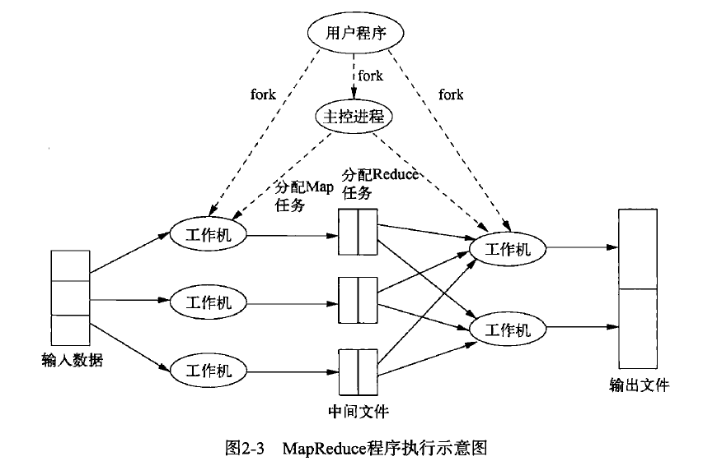
2.2 MapReduce
2.2.5 MapReduce执行细节
交互概要：进程、任务和文件

Slide 56
2.2 MapReduce
2.2.5 MapReduce执行细节
每个工作进程要么处理Map
任务(该进程称为Map worker, Map工作机)，要么处理Reduce任务(该进程称为Reduce worker,
Reduce工作机)，但是通常不会同时处理两个任务。

Slide 57
2.2 MapReduce
2.2.5 MapReduce执行细节
主控进程：
创建一定数目的Map任务和Reduce任务
对于输入文件中的每个文件块创建一个Map任务
创建尽可能少的Reduce任务
主控进程记录每个Map和Reduce任务的运行状态
一旦运行任务结束，工作进程会向主控进程汇报，而主控进程会给工作进程分配一个新的任务。

Slide 58
2.2 MapReduce
2.2.5 MapReduce执行细节
1 每个Map任务可能分配到输入文件的一个或者多个文件块，然后按照用户撰写的代码来执行；
2 Map任务会给每个Reduce任务创建一个文件；
3 Reduce任务执行由用户编写的代码，其最终结果会输出到一个文件中，而该文件是其整个分布式文件系统的一部分。

Slide 59
2.2 MapReduce
2.2.6节点失效的处理
最坏情况：主控进程的计算节点崩溃
终止所有MapReduce任务
其他节点失效
通过主控进程来管理
主控进程定期检查工作进程
发现节点的崩溃情况。重启相应的Map任务
Reduce任务的计算节点失效
运行的Reduce任务的状态置为“空闲”，并安排给另外的工作节点按计划日程重新运行。

Slide 60
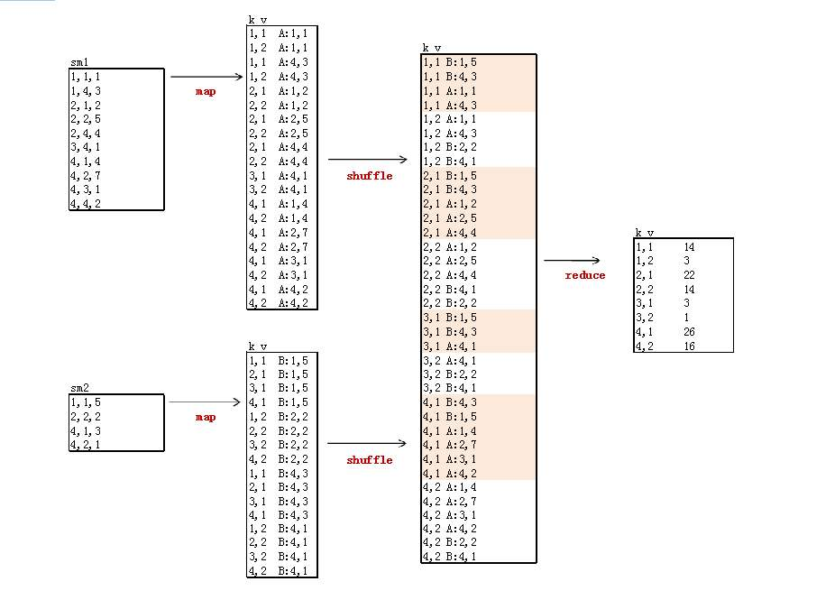
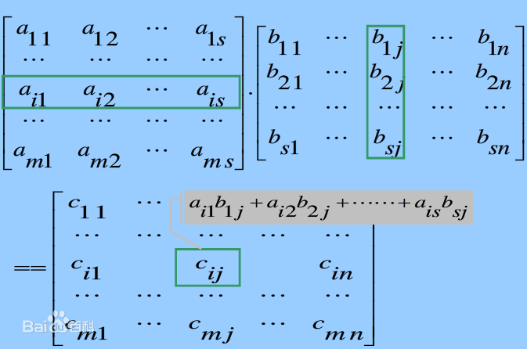
2.3 使用MapReduce算法
什么样的计算问题可以由MapReduce解决？
大规模的矩阵乘法

Slide 61
2.3 使用MapReduce算法
主要介绍4个MapReduce的应用
字数统计
关系代数计算
基于MapReduce的矩阵-向量乘法
基于MapReduce的矩阵-矩阵乘法

Slide 62
2.3 使用MapReduce算法
字数统计
程序 | WordCount
输入 | 一个包含大量单词的文本文件
输出 | 文件中每个单词及其出现次数（频数），并按照单词字母顺序排序，每个单词和其频数占一行，单词和频数之间有间隔
输入 | 输出
Hello World Hello Hadoop Hello MapReduce | Hadoop 1 Hello 3 MapReduce 1 World 1

Slide 63
2.3 使用MapReduce算法
字数统计
程序 | WordCount
输入 | 一个包含大量单词的文本文件
输出 | 文件中每个单词及其出现次数（频数），并按照单词字母顺序排序，每个单词和其频数占一行，单词和频数之间有间隔
输入 | 输出
Hello World Hello Hadoop Hello MapReduce | Hadoop 1 Hello 3 MapReduce 1 World 1
检查WordCount程序任务是否可以采用MapReduce来实现
确定MapReduce程序的设计思路
确定MapReduce程序的执行过程

Slide 64
2.3 使用MapReduce算法
字数统计

Slide 65
2.3 使用MapReduce算法
字数统计
用户没有定义组合器时的Reduce过程示意图
Notes:
额外讲一下算法中的shuffle和这里的不一样

Slide 66
2.3 使用MapReduce算法
字数统计
用户定义组合器时的Reduce过程示意图

Slide 67
2.3 使用MapReduce算法
字数统计
用户没有定义Combiner时的Reduce过程示意图
用户定义Combiner时的Reduce过程示意图

Slide 68
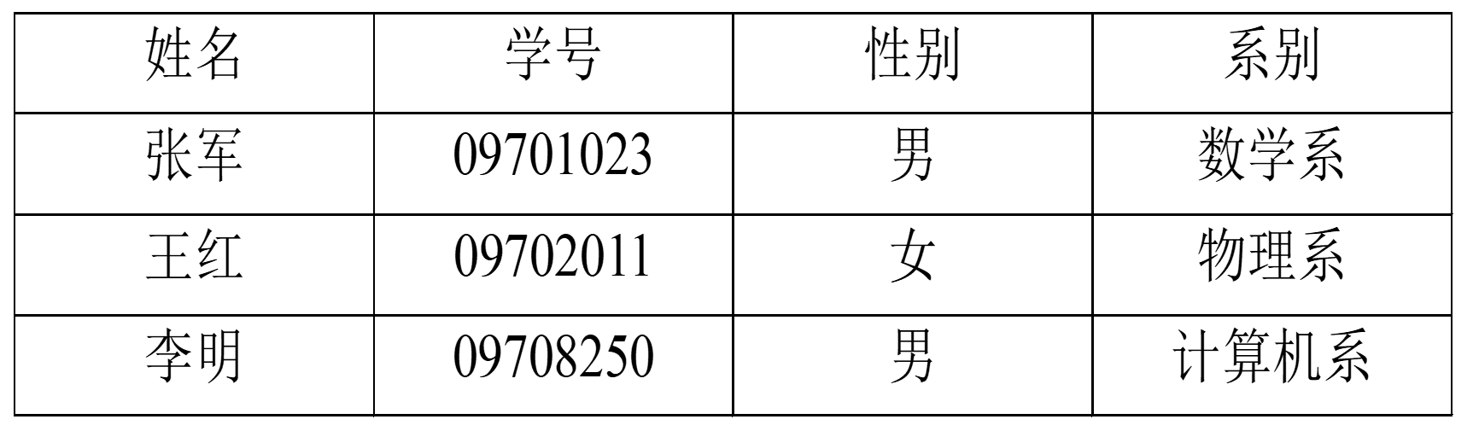
2.3 使用MapReduce算法
2.3.3 关系运算
用二维表来表示实体及其相互联系
关系操作
关系操作是集合操作，操作的对象及结果都是集合，是一次一集合（Set-at-a-time）的方式。
关系通常表示成R(A1，A2，…，An)，其中R表示关系名称，An表示第n个属性
属性
元组

Slide 69
2.3 使用MapReduce算法
2.3.3 关系运算
关系的基本数据操作包括四种：
数据查询
数据插入
数据删除
数据修改
如用关系代数来表示关系的操作，可以有选择、投影、并、交、差、自然连接、分组和聚合等。

Slide 70
2.3 使用MapReduce算法
2.3.3 关系运算

Slide 71
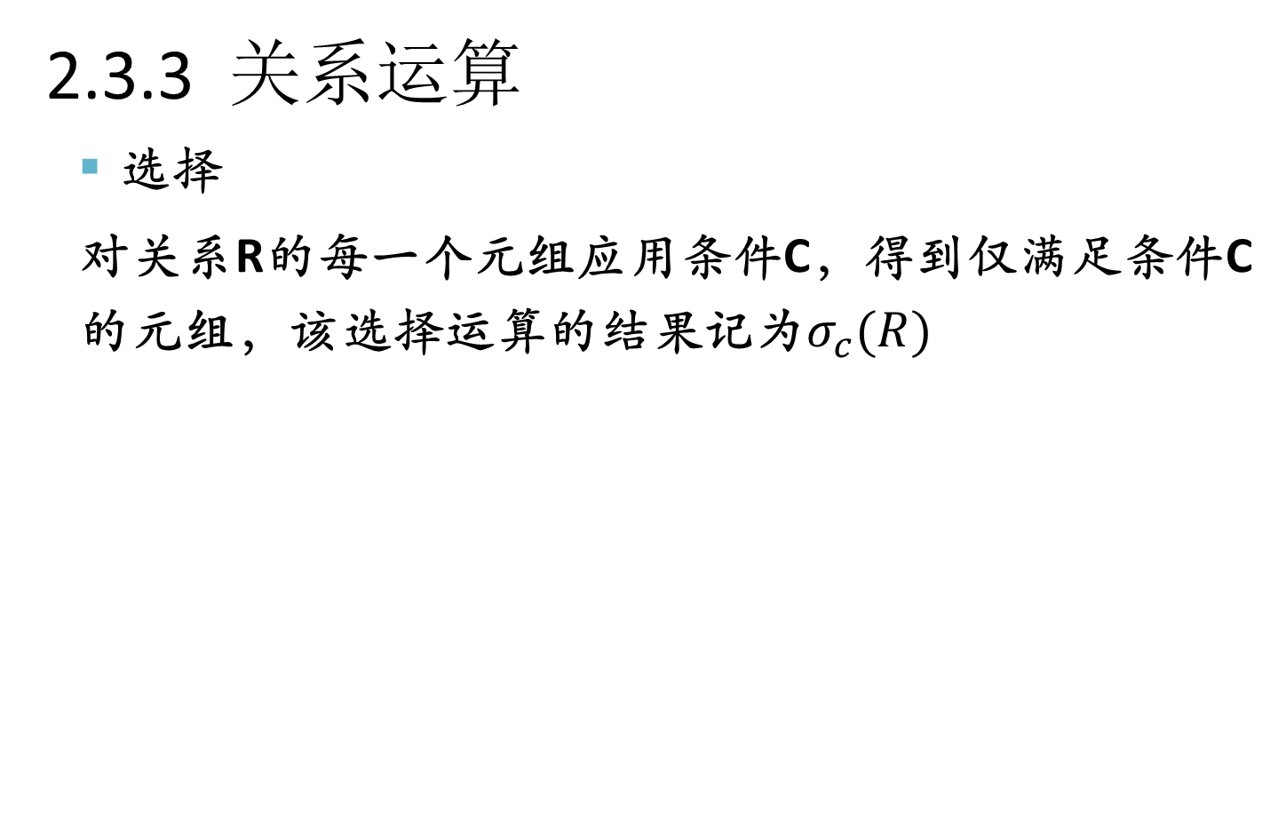
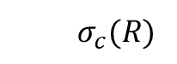
2.3 使用MapReduce算法
2.3.3 关系运算
选择
对关系R的每一个元组应用条件C，得到仅满足条件C的元组，该选择运算的结果记为$σ_{c}(R)$
R
$$σ_{c}(R)$$
A | B | C
a1 a2 a3 | b1 b2 b2 | c1 c2 c1
条件C：属性B的属性值为b2
A | B | C
a2 a3 | b2 b2 | c2 c1

Slide 72

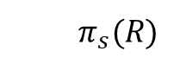
2.3 使用MapReduce算法
2.3.3 关系运算
投影
对关系R的某个属性子集S，从每个元组中得到仅包含S中属性的元素，该投影运算的结果记为$π_{s}(R)$
R
$$π_{s}(R)$$
A | B | C
a1 a2 a3 | b1 b2 b2 | c1 c2 c1
A | B
a1 a2 a3 | b1 b2 b2
属性子集S：{A,B}

Slide 73
2.3 使用MapReduce算法
2.3.3 关系运算
并、交、差
对两个具有相同模式的关系R和S，并：R∪S，交：R∩S，差：R-S
R
S
A | B | C
a1 a2 a3 | b1 b2 b3 | c1 c2 c1
A | B | C
a1 a2 a3 | b1 b2 b2 | e2 c2 c1
A | B | C
a1 a2 a3 a1 a3 | b1 b2 b2 b1 b2 | c1 c2 c1 e2 c1
∪
=

Slide 74
2.3 使用MapReduce算法
2.3.3 关系运算
并、交、差
对两个具有相同模式的关系R和S，并：R∪S，交：R∩S，差：R-S
R
S
A | B | C
a1 a2 a3 | b1 b2 b3 | c1 c2 c1
A | B | C
a1 a2 a3 | b1 b2 b2 | e2 c2 c1
A | B | C
a2 | b2 | c2
∩
=

Slide 75
2.3 使用MapReduce算法
2.3.3 关系运算
并、交、差
对两个具有相同模式的关系R和S，并：R∪S，交：R∩S，差：R-S
R
S
A | B | C
a1 a2 a3 | b1 b2 b3 | c1 c2 c1
A | B | C
a1 a2 a3 | b1 b2 b2 | e2 c2 c1
A | B | C
a1 a3 | b1 b3 | c1 c1
-
=
从集合R中减去S中包含的元素

Slide 76
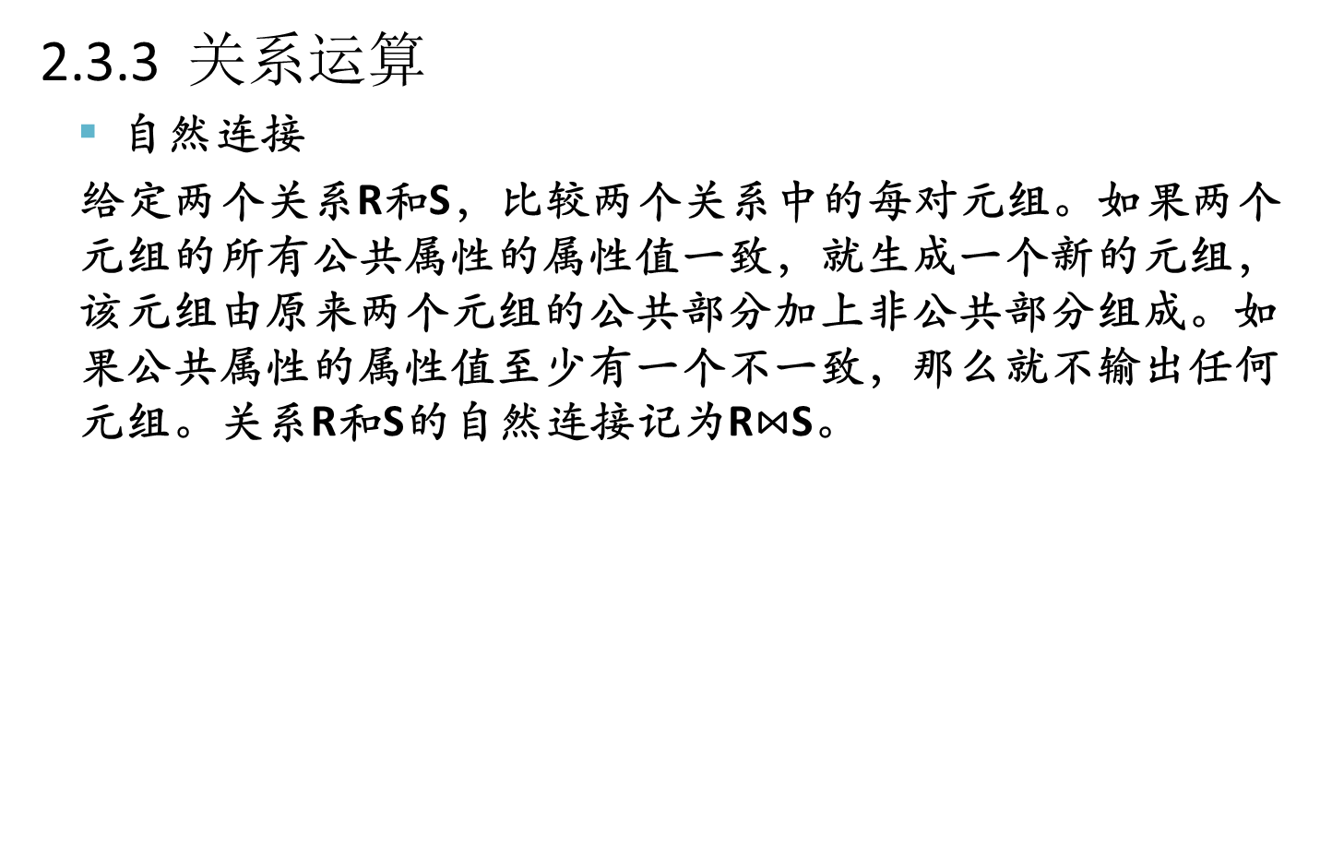

2.3 使用MapReduce算法
2.3.3 关系运算
自然连接
给定两个关系R和S，比较两个关系中的每对元组。如果两个元组的所有公共属性的属性值一致，就生成一个新的元组，该元组由原来两个元组的公共部分加上非公共部分组成。如果公共属性的属性值至少有一个不一致，那么就不输出任何元组。关系R和S的自然连接记为R$⋈$S。
R
S
A | B | C
a1 a2 a3 | b1 b2 b3 | c1 c2 c1
C | D | E
c1 c2 c3 | d2 d3 d2 | e2 e2 e1
A | B | C | D | E
a1 a2 a3 | b1 b2 b3 | c1 c2 c1 | d2 d3 d2 | e2 e2 e2
$$⋈$$
=

Slide 77
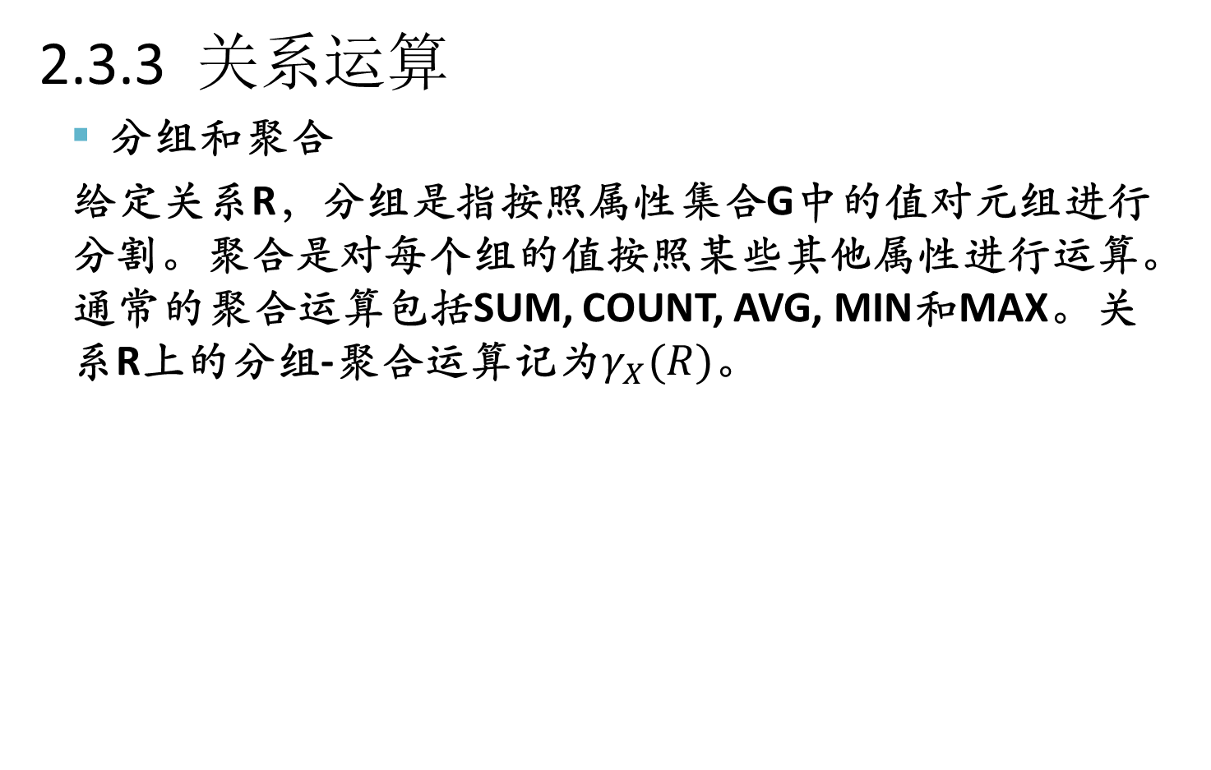
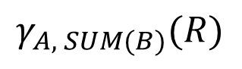
2.3 使用MapReduce算法
2.3.3 关系运算
分组和聚合
给定关系R，分组是指按照属性集合G中的值对元组进行分割。聚合是对每个组的值按照某些其他属性进行运算。通常的聚合运算包括SUM, COUNT, AVG, MIN和MAX。关系R上的分组-聚合运算记为$γ_{X}(R)$。
$$γ_{A, SUM(B)}(R)$$
R
A | B
a1 a2 a1 a1 a2 | 1 3 4 4 2
A | B
a1 a1 a1 | 1 4 4
a2 a2 | 3 2
A | B
a1 a2 | 9 5
分组
聚合

Slide 78
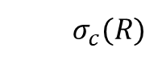
2.3 使用MapReduce算法
2.3.4 基于MapReduce的选择运算
Map函数 对R中的每个元组t，检测它是否满足C。如果满足，则产生一个键-值对(t,v)，也就是说，键和值都是t。
Reduce函数 Reduce函数作用类似于恒等式，它仅仅将每个键一值对传递到输出部分。
R
$$σ_{c}(R)$$
A | B | C
a1 a2 a3 | b1 b2 b2 | c1 c2 c1
条件C：属性B的属性值为b2
A | B | C
a2 a3 | b2 b2 | c2 c1
V

Slide 79
2.3 使用MapReduce算法
2.3.5 基于MapReduce的投影运算
Map函数 对R中的每个元组t，通过剔除t中属性不在S中的字段得到元组t'，输出键-值对(t,v’)。
Reduce函数 对任意Map任务产生的每个键t’，将存在一个或多个键-值对(t,v’)。 Reduce函数将(t,[v’, v’,…, v’])转换成(t,v’),以保证该键只产生一个(t,v’)对。
R
A | B | C
a1 a2 a3 | b1 b2 b2 | c1 c2 c1
A | B
a1 a2 a3 | b1 b2 b2
属性子集S：{A,B}

Slide 80
2.3 使用MapReduce算法
2.3.6 基于MapReduce的并运算
Map函数 每个输入元组t转变为键-值对(t, v)
Reduce函数
和每个键t关联的可能有一个或者两个值，两种情况下都输出(t, v)。
R
S
A | B | C
a1 a2 a3 | b1 b2 b3 | c1 c2 c1
A | B | C
a1 a2 a3 | b1 b2 b2 | e2 c2 c1
A | B | C
a1 a2 a3 a1 a3 | b1 b2 b2 b1 b2 | c1 c2 c1 e2 c1
∪
=

Slide 81
2.3 使用MapReduce算法
2.3.6 基于MapReduce的交运算
Map函数 每个输入元组t转变为键-值对(t, v)
Reduce函数
如果键t的值表为[t, v]，则输出(t, v)，否则不产生任何结果。
R
S
A | B | C
a1 a2 a3 | b1 b2 b3 | c1 c2 c1
A | B | C
a1 a2 a3 | b1 b2 b2 | e2 c2 c1
A | B | C
a2 | b2 | c2
∩
=

Slide 82
2.3 使用MapReduce算法
2.3.6 基于MapReduce的差运算
Map函数 对于R中的元组t，产生键-值对(t, R)。对于S中的元组t，产生键-值对(t, S)。需要注意的是，这里的值只是关系R或S的名称，而非整个关系本身。
Reduce函数
对每个键t，如果相关联的值表是[R]，则输出(t,R);否则，不产生任何结果。
如果键t的关联值没有出现在S中，那么输出(t,R)
R
S
A | B | C
a1 a2 a3 | b1 b2 b3 | c1 c2 c1
A | B | C
a1 a2 a3 | b1 b2 b2 | e2 c2 c1
A | B | C
a1 a3 | b1 b3 | c1 c1
R
-
=
S

Slide 83

2.3 使用MapReduce算法
2.3.7 基于MapReduce的自然连接运算
Map函数 对于R中的每个元组(a, b, c)，生成键-值对(c, (R, a, b))，对S中的每个元组(c, d, e)，生成键-值对(c, (S, d, e))。
Reduce函数 每个键值c会与一系列对相关联，这些对的形式要么是(R, a, b)，要么是(S, d, e) 。基于(R, a, b)和(S, d, e)构建所有的对。该键及其值表的输出结果是一系列键-值对序列。键无关紧要，每个值为元组(a, b ,c, d, e)，其中对应的(R, a, b)和(S, d, e)处于输入的值表当中。
R
连接关系匹配为值C
S
A | B | C
a1 a2 a3 | b1 b2 b3 | c1 c2 c1
C | D | E
c1 c2 c3 | d2 d3 d2 | e2 e2 e1
A | B | C | D | E
a1 a2 a3 | b1 b2 b3 | c1 c2 c1 | d2 d3 d2 | e2 e2 e2
$$⋈$$
=

Slide 84
2.3 使用MapReduce算法
2.3.7 基于MapReduce的自然连接运算
以某工厂接到的订单与仓库货存为例，演示关系自然连接运算的MapReduce过程

Slide 85
2.3 使用MapReduce算法
2.3.8 基于MapReduce的分组和聚合运算
Map函数 对每个元组(a,b)，生成键-值对(a,b)。
Reduce函数 每个键a代表一个分组，即对与键a关联的字段B的值表[b1,b2,…,bn]施加聚合运算。输出结果是(a,x)对，其中x是在上述值表上应用聚合运算的结果。
$$γ_{A, SUM(B)}(R)$$
R
A | B
a1 a2 a1 a1 a2 | 1 3 4 4 2
A | B
a1 a1 a1 | 1 4 4
a2 a2 | 3 2
A | B
a1 a2 | 9 5
分组
聚合

Slide 86
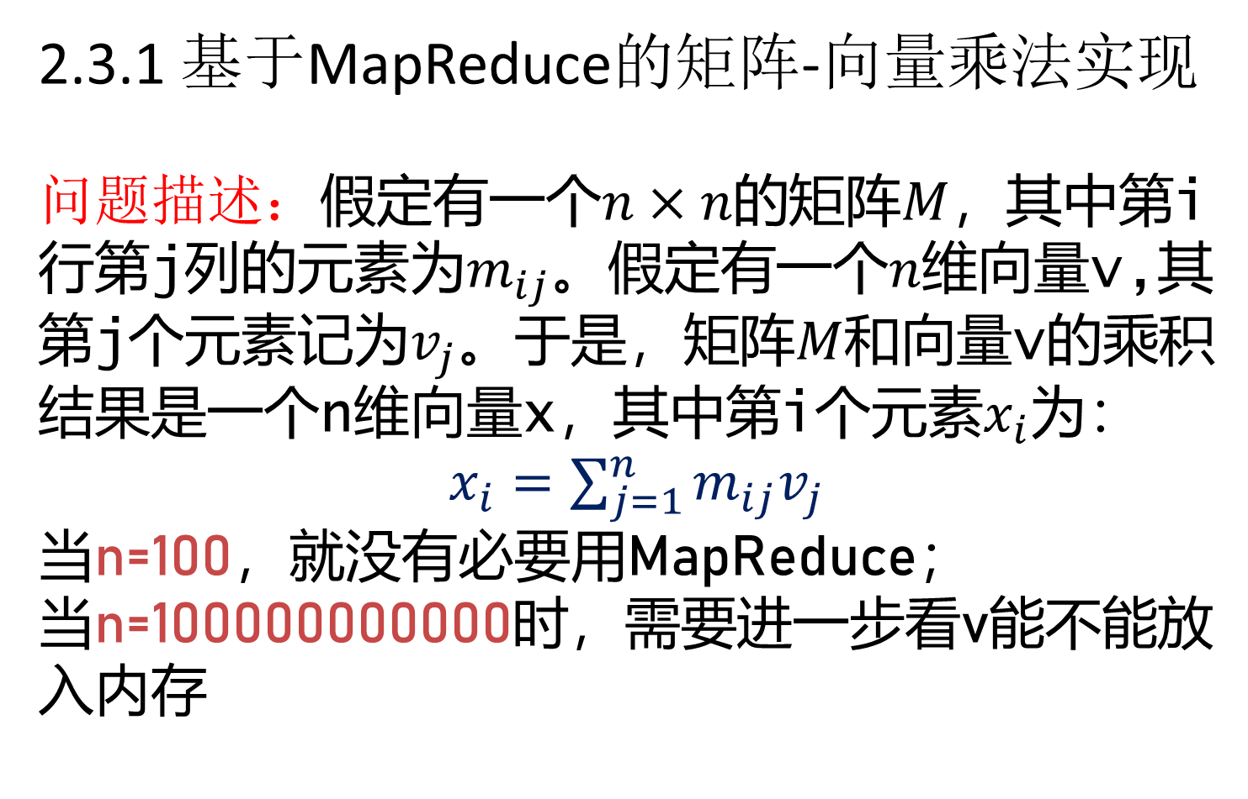
2.3 使用MapReduce算法
2.3.1 基于MapReduce的矩阵-向量乘法实现
问题描述：假定有一个$n×n$的矩阵$M$，其中第i行第j列的元素为$m_{ij}$。假定有一个$n$维向量v,其第j个元素记为$v_{j}$。于是，矩阵$M$和向量v的乘积结果是一个n维向量x，其中第i个元素$x_{i}$为：
$x_{i}=\sum_{j=1}^{n}{m_{ij}v_{j}}$
当n=100，就没有必要用MapReduce；
当n=100000000000时，需要进一步看v能不能放入内存

Slide 87
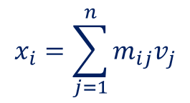
2.3 使用MapReduce算法
2.3.1 基于MapReduce的矩阵-向量乘法实现
情况一：v能放入内存
Map函数：每个Map任务将整个向量v和矩阵M的一个文件块作为输入。对每个矩阵元素，Map任务会产生键值对<i, m_{ij}v_{j} >。因此，计算x_{i}的所有n个求和项m_{ij}v_{j}的键都相同，都是i。
Reduce函数：Reduce任务将所有与给定键i关联的值相加即可得到<i,x_{i}>。
$$x_{i}=\sum_{j=1}^{n}{m_{ij}v_{j}}$$

Slide 88
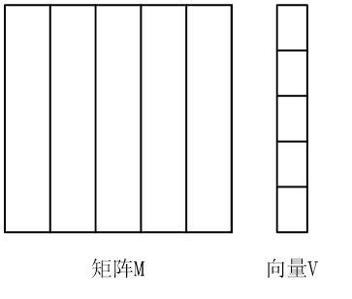
2.3 使用MapReduce算法
2.3.2 基于MapReduce的矩阵-向量乘法实现
情况二：v不能放入内存
如果n的值过大，使向量V无法完全放入内存中，那么，在计算过程中就需要多次将向量的一部分导入内存，这就会导致大量的磁盘访问。
一种替代方案是，将矩阵分割成多个宽度相等的垂直条，同时，将向量分割成同样数目的水平条，每个水平条的高度等于矩阵垂直条的宽度。

Slide 89
2.3 使用MapReduce算法
什么是样本？
样本就是特定对象的所有相关数据和信息的集合
样本表征/输入样本
样本经过特定的映射后在特定语义空间中的向量表示
举例：电影《壮志凌云2》
样本：（壮志凌云2，电影，战争，空战，海军航空兵，汤姆克鲁斯）
输入样本：（0020351，02，03，034，051，003594）

Slide 90
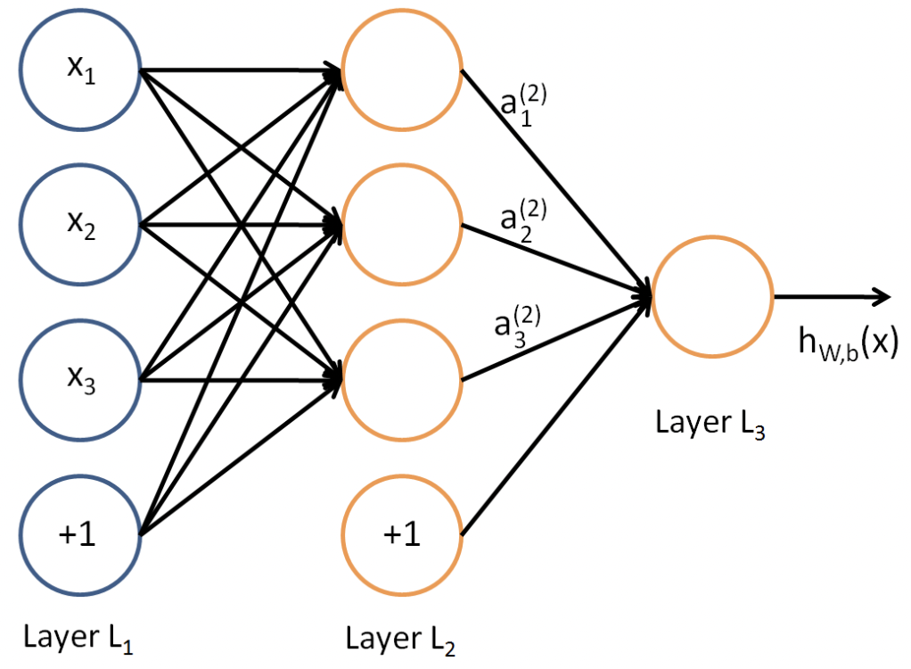
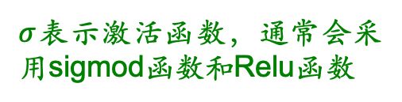
2.3 使用MapReduce算法
$$a_{1}^{\left(2\right)}=σ\left(w_{1,1}^{\left(2\right)}x_{1}+w_{2,1}^{\left(2\right)}x_{2}+w_{3,1}^{\left(2\right)}x_{3}+…\right)$$
$$a_{2}^{\left(2\right)}=σ\left(w_{1,2}^{\left(2\right)}x_{1}+w_{2,2}^{\left(2\right)}x_{2}+w_{3,2}^{\left(2\right)}x_{3}+…\right)$$
$$a_{3}^{\left(2\right)}=σ\left(w_{1,3}^{\left(2\right)}x_{1}+w_{2,3}^{\left(2\right)}x_{2}+w_{3,3}^{\left(2\right)}x_{3}+…\right)$$
…
$σ$表示激活函数，通常会采用sigmod函数和Relu函数

Slide 91
2.3 使用MapReduce算法
2.3.2 基于MapReduce的矩阵-向量乘法实现
情况二：v不能放入内存
矩阵第i个垂直条只和向量第i个水平条相乘。因此，可以将矩阵的每个条存成一个文件，同样，将向量的每个条存成一个文件。
矩阵某个条的一个文件块及对应的完整向量条输送到每个Map任务。然后，Map任务和Reduce任务可以按照前述过程进行。

Slide 92
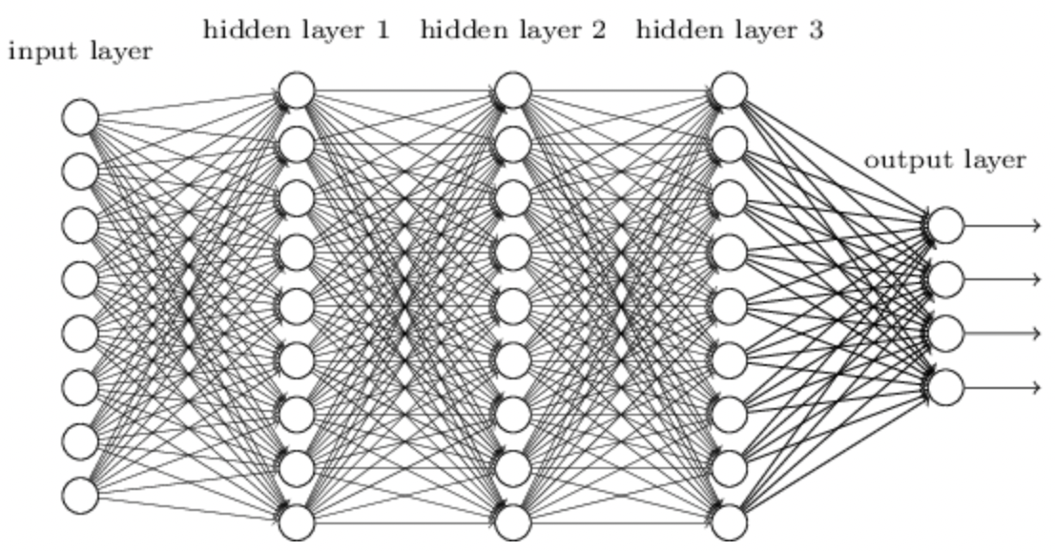
2.3 使用MapReduce算法
假如每个维度也是一个向量

Slide 93
2.3 使用MapReduce算法
2.3.9 基于MapReduce的矩阵乘法实现
问题描述

Slide 94
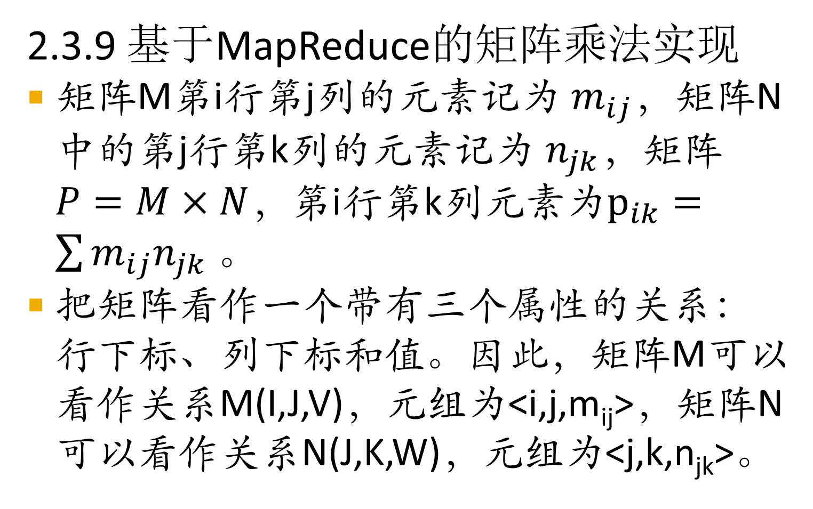
2.3 使用MapReduce算法
2.3.9 基于MapReduce的矩阵乘法实现
矩阵M第i行第j列的元素记为 $m_{ij}$，矩阵N中的第j行第k列的元素记为 $n_{jk}$，矩阵$P=M×N$，第i行第k列元素为$p_{ik}=\sum{m_{ij}n_{jk}}$ 。
把矩阵看作一个带有三个属性的关系：行下标、列下标和值。因此，矩阵M可以看作关系M(I,J,V)，元组为<i,j,m_{ij}>，矩阵N可以看作关系N(J,K,W)，元组为<j,k,n_{jk}>。

Slide 95
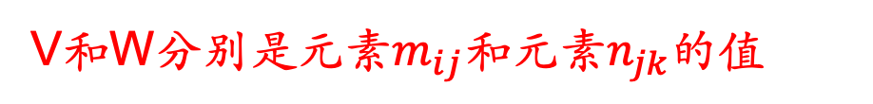
2.3 使用MapReduce算法
2.3.9 基于MapReduce的矩阵乘法实现
矩阵乘法可以看作是一个自然连接运算再加上分组聚合运算。关系M和N根据公共属性J将每个元组连接得到元组<i,j,k,v,w>，这个五字段元组代表了两个矩阵的元素对< m_{ij}, n_{jk} >，对矩阵元素进行求积运算后可以得到四字段元组<i,j,k, v×w>，然后可以进行分组聚合运算，其中，I、K是分组属性，v×w的和是聚合结果。
综上所述，矩阵乘法可以通过两个MapReduce运算的串联来实现。
V和W分别是元素$m_{ij}$和元素$n_{jk}$的值

Slide 96
2.3 使用MapReduce算法
2.3.9 基于MapReduce的矩阵乘法实现
矩阵乘法可以通过两个MapReduce运算的串联来实现。
自然连接阶段
Map函数: 对每个矩阵元素m_{ij}产生一个键值对<j,<M,i, m_{ij} >>，对每个矩阵元素n_{jk}产生一个键值对<j,<N,k, n_{jk}>>。
Reduce函数：对每个相同键j，检查与之关联的列表，输出所有满足形式<<i,k>,<m_{ij}n_{jk}>>的元组。

Slide 97
2.3 使用MapReduce算法
2.3.9 基于MapReduce的矩阵乘法实现
矩阵乘法可以通过两个MapReduce运算的串联来实现。
分组聚合阶段
Map函数: 对每个键为<i,k>，值为v的输入元素来说，该函数会产生相同的键-值对结果。
Reduce函数 对每个键<i,k>，计算与此键关联的所有值的和，结果记为<<i,k>,v>，其中，v就是矩阵P=MN的第i行第k列的值。
<<i,k>,<m_{ij}n_{jk}>>

Slide 98
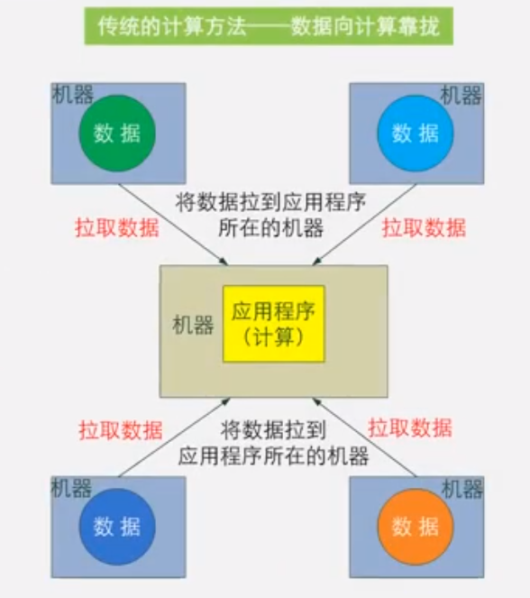
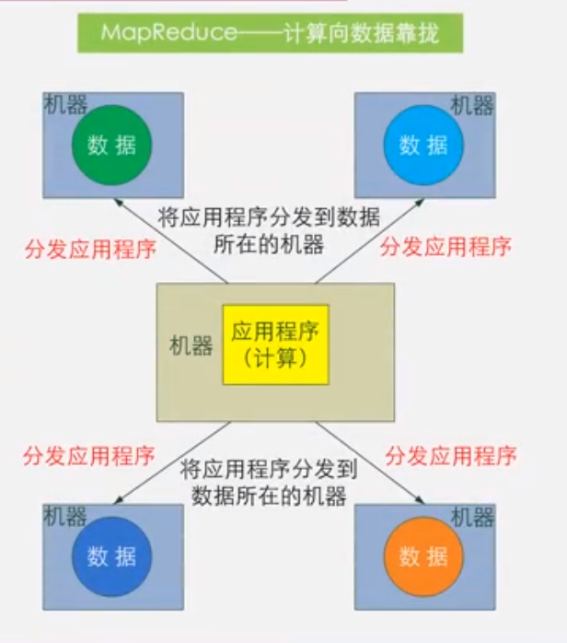
MapReduce 其他内容
MapReduce的递归扩展版本
通信开销模型

Slide 99
2.3 MapReduce
MapReduce总结
 | 传统并行计算框架 | MapReduce
集群架构/容错性 | 共享式(共享内存/共享存储)，容错性差 | 非共享式，容错性好
硬件/价格/扩展性 | 刀片服务器、高速网、SAN，价格贵，扩展性差 | 普通PC机，便宜，扩展性好
编程/学习难度 | what-how，难 | what，简单
适用场景 | 实时、细粒度计算、计算密集型 | 批处理、非实时、数据密集型

Slide 100
2.3 MapReduce
MapReduce总结
MapReduce将复杂的、运行于大规模集群上的并行计算过程高度地抽象到了两个函数：Map和Reduce
编程容易，不需要掌握分布式并行编程细节，也可以很容易把自己的程序运行在分布式系统上，完成海量数据的计算
MapReduce采用“分而治之”策略，一个存储在分布式文件系统中的大规模数据集，会被切分成许多独立的分片（split），这些分片可以被多个Map任务并行处理
MapReduce设计的一个理念就是“计算向数据靠拢”，而不是“数据向计算靠拢”，因为，移动数据需要大量的网络传输开销
MapReduce框架采用了Master/Worker架构，包括一个Master和若干个Worker。
Hadoop框架是用Java实现的，但是，MapReduce应用程序则不一定要用Java来写

Slide 101
练习
选择题：下列哪些计算不适合并行计算？
A 计算从1-N的素数
B 计算西游记小说里，“唐僧”出现次数
C 根据销售数据，寻找和你买东西相似的人群
D 网站计算当前时刻某产品的抢购数量
填空题：MapReduce的主要思想是_________

Slide 102
练习
选择题：下列哪些计算不适合并行计算？
A 计算从1-N的素数
B 计算西游记小说里，“唐僧”出现次数
C 根据销售数据，寻找和你买东西相似的人群
D 网站计算当前时刻某产品的抢购数量
填空题：MapReduce的主要思想是__分而治之__

Slide 103
练习
单选题：
下列说法正确的是：
A. MapReduce不是计算向数据靠拢的方式
B. MapReduce需要程序员掌握大量的系统知识，编程难度相对较大
C. 可以并行计算并且需要实时计算的任务可以用MapReduce计算
D. 矩阵M乘以向量v，如果v不能放入内存，MapReduce也可以计算

Slide 104
练习
单选题：
下列说法正确的是：
A. MapReduce不是计算向数据靠拢的方式
B. MapReduce需要程序员掌握大量的系统知识，编程难度相对较大
C. 可以并行计算并且需要实时计算的任务可以用MapReduce计算
D. 矩阵M乘以向量v，如果v不能放入内存，MapReduce也可以计算

Slide 105
练习
单选题：
计算一个社交网站每个用户的朋友数，需要的关系运算为：
A. 并 B. 选择 C. 分组和聚合 D. 自然连接

Slide 106
练习
单选题：
计算一个社交网站每个用户的朋友数，需要的关系运算为：
A. 并 B. 选择 C. 分组和聚合 D. 自然连接

Slide 107
作业
习题2.2.1 假设在一个大型语料（比如，Web的一个副本）上运行MapReduce单词计数程序。我们将使用100个Map任务和一些Reduce任务。
（1）假设在Map任务中不使用组合器，那么多个处理值表的Reducer的时间差异会不会很大？为什么？
（2）如果将Reducer组合成数目较少的Reduce任务，比如随机的10个任务，那么上述时间差异会不会十分显著？如果将Reducer组合成10000个Reduce任务，结果会怎样？

Slide 108
作业
设计MapReduce算法来实现以下功能，输入是整数构成的大文件，输出是：
(a) 最大整数；
(b) 所有整数的平均值。

